Slide 1
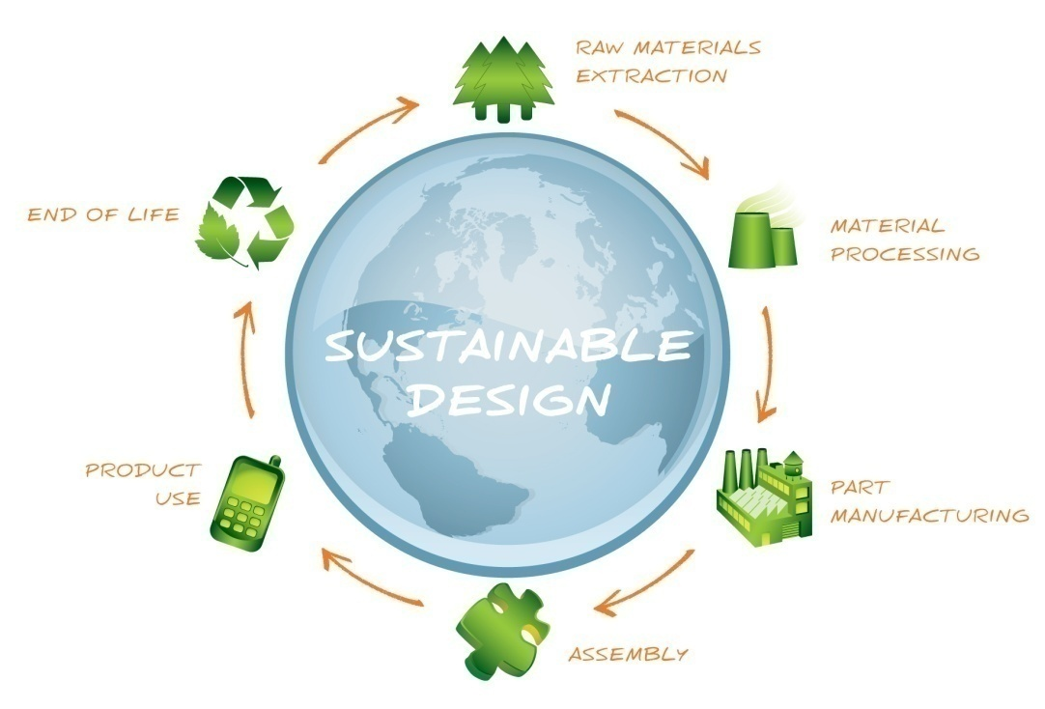
An Overview
Sustainable Agribusiness
Sri Wuryani

Slide 2
Keywords :
Sebuah upaya pembangunan yang meliputi aspek ekonomi, sosial, lingkungan bahkan budaya untuk memenuhi kebutuhan masa kini tetapi tidak mengorbankan atau mengurangi kebutuhan generasi yang akan datang
Sustainable
Kegiatan manusia juga untuk manusia dan dilaksanakan untuk memperoleh hasil yang menguntungkan dengan meliputi kegiatan ekonomi juga pengelolaan selain biologi. Spedding (1979)
Agriculture
Serangkaian kegiatan yang berhubungan dengan penjualan ataupun pembelian barang dan jasa yang secara konsisten berulang (a series of activities related to the sale or purchase of goods and services that are consistently repeated). (Peterson dan Plowman)
Business :
In all subsystems (upstream to downstream and their support) DIAWALI DARI KESEPAKATAN MENGENAI
PEMBANGUNAN BERKELANJUTAN
Sustainability in Agribusiness

Slide 3
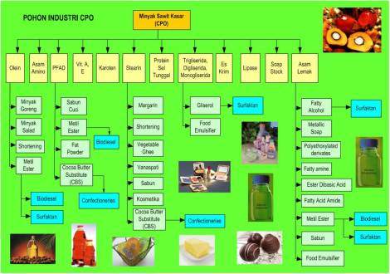
Sejarah dicetuskannya Pembangunan Berkelanjutan
Stockholm, Swedia 1972
Nairobi , Kenya 1982
Rio de Janeiro, Brazilia 1992
Johannesburg, Afrika Selatan 2002
Istilah : Sustainable Development diperkenalkan oleh World Conservation Strategy yang dierbitkan oleh United Nations Environment Programme dalam konferensi PBB
Agenda 21 pada KTT di Rio de Janeiro disepakati oleh pemimpin dunia >>> Promoting Sustainable Agriculture and Rural Development (BAB 32 >>> Penguatan peran serta Petani)

Slide 4
Indonesia
Agrarian Country
Agribusiness Based
Approriate Programs Economics Development
Sustainability
Local wisdom
Farmer take side
Product competi
tiveness
Environment Technology
Concept to 2020 ( at the end of long term develop
ment /PJP II)
Economics
Social
Organization
Regulation

Slide 5
3 aspek utama yang harus dipenuhi untuk merealisasikan Pembangunan (Pertanian) yang berkelanjutan :
3
Ekonomi (pertumbuhan yang berkesinambungan, efisiensi modal/capital)
1
2
Lingkungan
Hidup (integritas ekosistem, sumber daya alam, biodeversitas, daya dukung lingkungan.)
Sosial
(pemerataan, mobilisasi sosial, partisipasi, pemberdayaan)
Kelembagaan/organisai
Kebijakan/regulasi

Slide 6
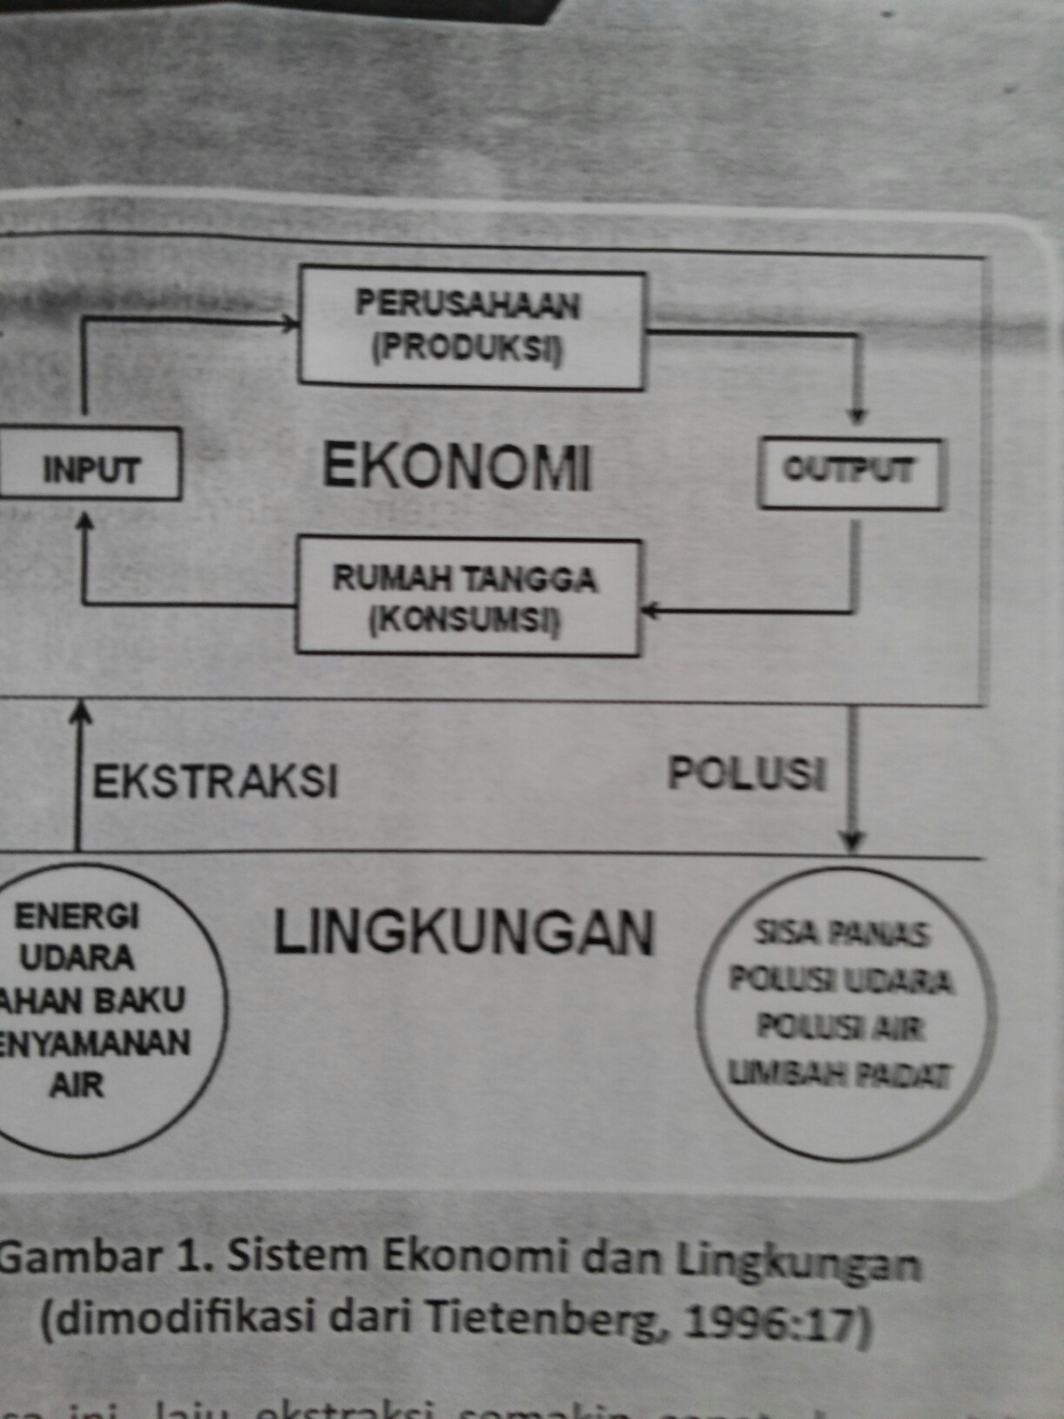

Slide 7
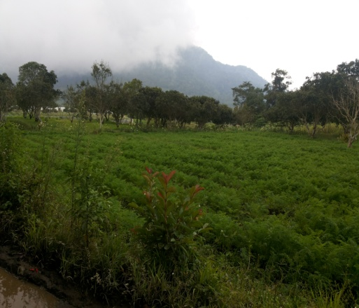
Pada saat
LAJU EKSTRAKSI SUMBER DAYA ALAM MAKIN CEPAT HINGGA MELAMPAUI KAPASITAS ALAM UNTUK MEMPERBAHARUI
PEMBUANGAN SISA KEGIATAN EKONOMIS KE LINGKUNGAN JAUH DI ATAS DAYA DUKUNG ALAM
2 BATAS MAKSIMUM ALAM TERLAMPAUI
PERUSAKAN CEPAT MUSIBAH……….

Slide 8
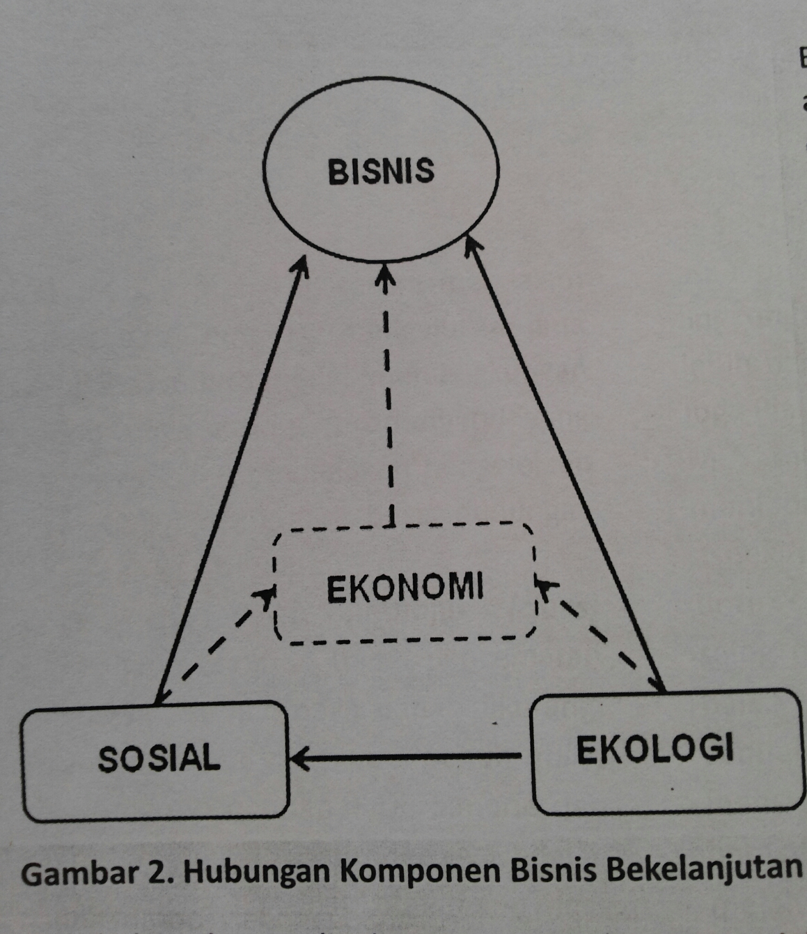
BISNIS YANG BERSAHABAT DGN LINGKUNGAN
TIDAK MENCIPTAKAN KETIMPANGAN SOSIAL >>SCR
KEUNTUNGAN EKONOMI SBG PERTIMBANGAN AKHIR SSD DUA KOMPONEN LAIN NYATERPENUHI

Slide 9
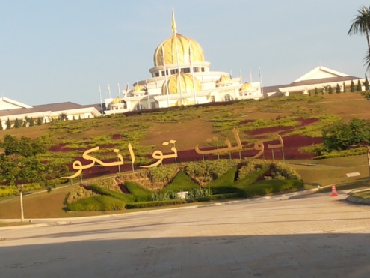
PBB menetapkan UNITED NATION GLOBAL COMPACT PRINCIPLES terkait lingkungan
Bisnis harus dapat menerapkan dan mendukung prinsip preventif terhadap tantangan dan persoalan lingkungan
Mengambil inisiatif untuk memperhatikan tanggung jawab lingkungan yang lebih besar
Bisnis harus dapat menerapkan dan mendukung prinsip preventif terhadap tantangan dan persoalan lingkungan

Slide 10
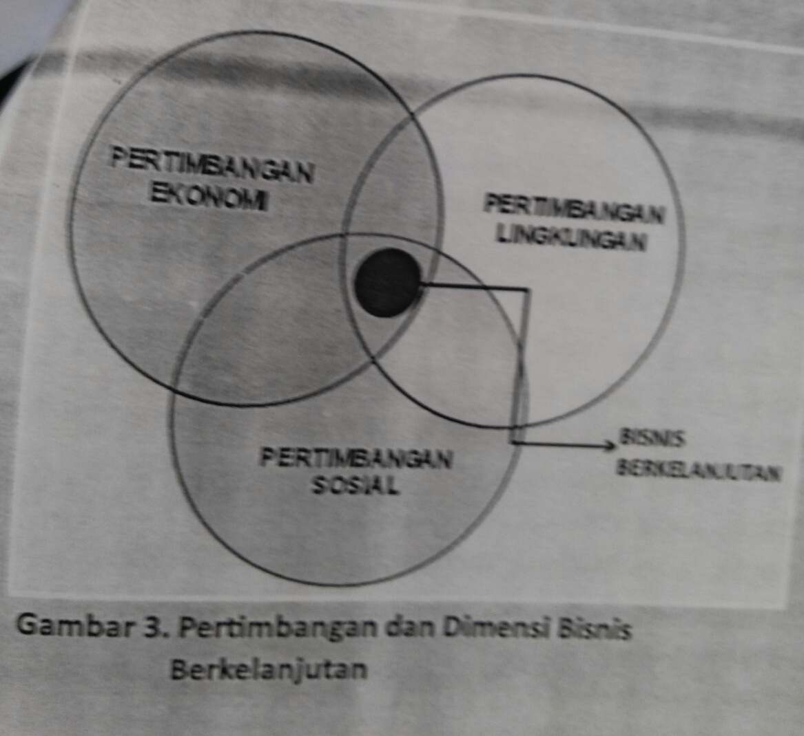

Slide 11
Keberlanjutan Lingkungan Hidup
Usaha melestarikan keragaman hayati dengan mengintepretasikan keragaman budaya sebagai elemen utama strateginya
Kemampuan lingkungan untuk berfungsi secara berkelanjutan dalam memenuhi kebutuhan manusia saat ini tanpa membahayakan generasi yang akan datang (tercukupi di dalamnya tanah, air, udara, mikro organisme, iklim, pendidikan, informasi, biodeversitas)

Slide 12
Keberlanjutan Lingkungan Hidup
Usaha melestarikan keragaman hayati dengan mengintepretasikan keragaman budaya sebagai elemen utama strateginya
Kemampuan lingkungan untuk berfungsi secara berkelanjutan dalam memenuhi kebutuhan manusia saat ini tanpa membahayakan generasi yang akan datang (tercukupi di dalamnya tanah, air, udara, mikro organisme, iklim, pendidikan, informasi, biodeversitas)

Slide 13
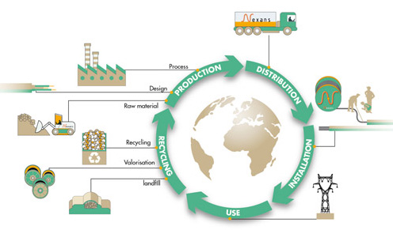
Keberlanjutan Ekonomi
Pembangunan yang mampu menghasilkan barang dan jasa secara kontinyu untuk memelihara keberlanjutan pemerintahan dan menghindari terjadinya ketidakseimbangan sektoral yang dapat merusak produksi pertanian dan industri.
Keberlanjutan Sosial
Sistem yang mampu mencapai kesetaraan, menyediakan layanan sosial termasuk kesehatan, pendidikan gender, akuntabilitas politik.

Slide 14
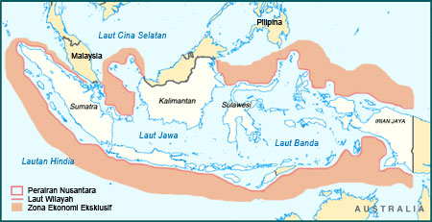
Potret Indonesia saat ini
Perbandingan luas daratan & Lautan

Slide 16
Provinsi | Distribusi Persentase Penduduk (Persen)
 | 2008 | 2009 | 2010 | 2013 | 2014
Aceh | 1.88 | 1.89 | 1.9 | 1.93 | 1.95
Sumatera Utara | 5.71 | 5.73 | 5.46 | 5.46 | 5.46
Sumatera Barat | 2.08 | 2.09 | 2.04 | 2.04 | 2.04
Riau | 2.27 | 2.29 | 2.34 | 2.42 | 2.45
Jambi | 1.22 | 1.22 | 1.3 | 1.32 | 1.33
Sumatera Selatan | 3.12 | 3.12 | 3.14 | 3.15 | 3.15
Bengkulu | 0.72 | 0.72 | 0.72 | 0.73 | 0.73
Lampung | 3.23 | 3.24 | 3.2 | 3.19 | 3.18
Kep. Bangka Belitung | 0.49 | 0.49 | 0.52 | 0.53 | 0.53
Kep. Riau | 0.64 | 0.65 | 0.71 | 0.75 | 0.76
Dki Jakarta | 4 | 3.99 | 4.04 | 4.01 | 4
Jawa Barat | 17.91 | 17.94 | 18.12 | 18.22 | 18.25
Jawa Tengah | 14.28 | 14.2 | 13.6 | 13.37 | 13.29
DI Yogyakarta | 1.52 | 1.51 | 1.45 | 1.44 | 1.44
Jawa Timur | 16.23 | 16.12 | 15.75 | 15.42 | 15.31
Banten | 4.2 | 4.23 | 4.48 | 4.6 | 4.64
Bali | 1.54 | 1.53 | 1.64 | 1.63 | 1.63
Nusa Tenggara Barat | 1.91 | 1.92 | 1.89 | 1.89 | 1.89
Nusa Tenggara Timur | 1.98 | 2 | 1.97 | 1.99 | 2
Kalimantan Barat | 1.86 | 1.87 | 1.85 | 1.87 | 1.87
Kalimantan Tengah | 0.9 | 0.9 | 0.93 | 0.96 | 0.97
Kalimantan Selatan | 1.51 | 1.51 | 1.53 | 1.55 | 1.56
Kalimantan Timur | 1.35 | 1.37 | 1.5 | 1.56 | 1.33
Kalimantan Utara | - | - | - | - | 0.25
Sulawesi Utara | 0.97 | 0.96 | 0.95 | 0.95 | 0.95
Sulawesi Tengah | 1.07 | 1.07 | 1.11 | 1.12 | 1.12
Sulawesi Selatan | 3.42 | 3.42 | 3.38 | 3.35 | 3.34
Sulawesi Tenggara | 0.91 | 0.92 | 0.94 | 0.96 | 0.97
Gorontalo | 0.43 | 0.43 | 0.44 | 0.44 | 0.44
Sulawesi Barat | 0.45 | 0.45 | 0.49 | 0.5 | 0.5
Maluku | 0.58 | 0.58 | 0.65 | 0.65 | 0.66
Maluku Utara | 0.42 | 0.42 | 0.44 | 0.45 | 0.45
PAPUA BARAT | 0.32 | 0.32 | 0.32 | 0.33 | 0.34
PAPUA | 0.9 | 0.91 | 1.2 | 1.22 | 1.23
INDONESIA | 100 | 100 | 100 | 100 | 100
Tabel 1. Keadaan Penduduk (Distribusi Persentase Penduduk)

Slide 17
Mata Pencaharian
Tabel 2. Penduduk 15 Tahun Ke Atas yang Bekerja menurut Lapangan Pekerjaan Utama 2011 - 2015
No. | Lapangan Pekerjaan Utama | 2011 |  | 2012 |  | 2013
 |  | Februari | Agustus | Februari | Agustus | Februari | Agustus
1 | Pertanian, Perkebunan, Kehutanan, Perburuan, dan Perikanan | 42,456,452 | 39,088,271 | 41,665,576 | 39,590,054 | 40,764,720 | 39,220,261
2 | Pertambangan dan Penggalian | 1,360,637 | 1,434,961 | 1,615,563 | 1,602,706 | 1,558,686 | 1,426,454
3 | Industri | 13,875,653 | 14,541,562 | 14,392,751 | 15,615,386 | 14,998,937 | 14,959,804
4 | Listrik, Gas, dan Air Minum | 258,711 | 234,347 | 301,815 | 251,162 | 260,116 | 252,134
5 | Konstruksi | 5,645,120 | 6,263,797 | 6,148,016 | 6,851,291 | 6,952,928 | 6,349,387
6 | Perdagangan, Rumah Makan dan Jasa Akomodasi | 23,483,111 | 22,297,686 | 24,312,988 | 23,517,145 | 25,270,435 | 24,105,906
7 | Transportasi, Pergudangan dan Komunikasi | 5,649,885 | 5,006,473 | 5,234,636 | 5,052,302 | 5,285,277 | 5,096,987
8 | Lembaga Keuangan, Real Estate, Usaha Persewaan, dan Jasa Perusahaan | 2,099,308 | 2,577,847 | 2,809,856 | 2,696,090 | 3,045,787 | 2,898,279
9 | Jasa Kemasyarakatan, Sosial, dan Perorangan | 17,217,002 | 15,971,365 | 17,580,781 | 17,328,732 | 17,792,726 | 18,451,860
10 | Belum Jelas Batasannya | - | - | - | - | - | -
11 | Lainnya | - | - | - | - | - | -
12 | Tak Terjawab | - | - | - | - | - | -
 | Total | 112,045,879 | 107,416,309 | 114,061,982 | 112,504,868 | 115,929,612 | 112,761,072

Slide 18
Lanjutan …
No. | Lapangan Pekerjaan Utama | 2014 |  | 2015
 |  | Februari | Agustus | Februari | Agustus
1 | Pertanian, Perkebunan, Kehutanan, Perburuan, dan Perikanan | 40,833,052 | 38,973,033 | 40,122,816 | 37,748,228
2 | Pertambangan dan Penggalian | 1,623,109 | 1,436,370 | 1,420,917 | 1,320,466
3 | Industri | 15,390,188 | 15,254,674 | 16,382,756 | 15,255,099
4 | Listrik, Gas, dan Air Minum | 308,588 | 289,193 | 311,834 | 288,697
5 | Konstruksi | 7,211,967 | 7,280,086 | 7,714,384 | 8,208,086
6 | Perdagangan, Rumah Makan dan Jasa Akomodasi | 25,809,269 | 24,829,734 | 26,647,168 | 25,686,342
7 | Transportasi, Pergudangan dan Komunikasi | 5,324,105 | 5,113,188 | 5,192,181 | 5,106,817
8 | Lembaga Keuangan, Real Estate, Usaha Persewaan, dan Jasa Perusahaan | 3,193,357 | 3,031,038 | 3,643,881 | 3,266,538
9 | Jasa Kemasyarakatan, Sosial, dan Perorangan | 18,476,287 | 18,420,710 | 19,410,884 | 17,938,926
10 | Belum Jelas Batasannya | - | - | - | -
11 | Lainnya | - | - | - | -
12 | Tak Terjawab | - | - | - | -
 | Total | 118,169,922 | 114,628,026 | 120,846,821 | 114,819,199

Slide 19
Pendapatan Perkapita
Tabel 3. Pertumbuhan Ekonomi Negara-Negara ASEAN, 2012─2015 (persen)
No | Negara | 2012 | 2013 | 2014 | 2015**
1 | Brunei Darussalam | 0,91 | -2.13 | -2,34 | -1,16
2 | Kamboja | 7,31 | 7,43 | 7,00 | 6,95
3 | Indonesia | 6,03 | 5,56 | 5,02 | 4,79
4 | Laos PDR | 7,90 | 7,97 | 7,42 | 7,54
5 | Malaysia | 5,47 | 4,71 | 5,99 | 4,70
6 | Myanmar | 7,33 | 8,43 | 8,47 | 8,50
7 | Filipina | 6,68 | 7,06 | 6,13 | 6,00
8 | Singapura | 3,41 | 4,44 | 2,92 | 2,20
9 | Thailand | 7,32 | 2,81 | 0,87 | 2,49
10 | Vietnam | 5,25 | 5,42 | 5,98 | 6,50
ASEAN-5 |  | 6,22 | 5,09 | 4,60 | 4,60
Sumber : International Monetary Fund, World Economic Outlook Database, October 2015
Kecuali untuk Indonesia berdasarkan Berita Resmi Statistik, 5 Februari 2016
Catatan : * Based on estimate data
ASEAN-5 Composed of 5 countries: Indonesia, Malaysia, Philippines, Thailand, and Vietnam

Slide 20
Pertumbuhan Ekonomi
Tabel 4. Pertumbuhan Riil PDB Menurut Lapangan Usaha, 2012─2015 (persen)
Kategori | Lapangan Usaha | 2012 | 2013 | 2014* | 2015**
A | Pertanian, Kehutanan, dan Perikanan | 4,59 | 4,20 | 4,24 | 4,02
B | Pertambangan dan Penggalian | 3,02 | 2,53 | 0,72 | -5.08
C | Industri Pengolahan | 5,62 | 4,37 | 4,61 | 4,25
D | Pengadaan Listrik dan Gas | 10,06 | 5,23 | 5,57 | 1,21
E | Pengadaan Air, Pengelolaan Sampah, Limbah dan Daur Ulang | 3,34 | 3,32 | 5,87 | 7,17
F | Konstruksi | 6,56 | 6,11 | 6,97 | 6,65
G | Perdagangan Besar dan Eceran; Reparasi Mobil dan Sepeda Motor | 5,40 | 4,81 | 5,16 | 2,47
H | Transportasi dan Pergudangan | 7,11 | 6,97 | 7,36 | 6,68
I | Penyediaan Akomodasi dan Makan Minum | 6,64 | 6,80 | 5,77 | 4,36
J | Informasi dan Komunikasi | 12,28 | 10,39 | 10,10 | 10,06
K | Jasa Keuangan dan Asuransi | 9,54 | 8,76 | 4,58 | 8,53
L | Real Estate | 7,41 | 6,54 | 5,00 | 4,82
M | Jasa Perusahaan | 7,44 | 7,91 | 9,81 | 7,69
N | Administrasi Pemerintahan, Pertahanan dan Jaminan Sosial Wajib | 2,13 | 2,56 | 2,38 | 4,75
O | Jasa Pendidikan | 8,22 | 7,44 | 5,55 | 7,45
P | Jasa Kesehatan dan Kegiatan Sosial | 7,97 | 7,96 | 7,96 | 7,10
Q | Jasa lainnya | 5,76 | 6,40 | 8,93 | 8,08
Nilai Tambah Bruto Atas Harga Dasar |  | 5,85 | 5,20 | 5,02 | 4,10
Pajak Dikurang Subsidi Atas Produk |  | 15,05 | 21,80 | 5,13 | 31,98
Produk Domestik Bruto |  | 6,03 | 5,56 | 5,02 | 4,79

Slide 21
Negara | Laju Produk Domestik Bruto Beberapa Negara menurut Harga Konstan
 | 2010 |  | 2011 |  | 2012 |  | 2013 |  | 2014
Amerika Serikat | 2.5 |  | 1.6 | ^{r} | 2.3 | ^{r} | 2.2 | ^{r} | 2.4
Arab Saudi | 4.8 | ^{r} | 10.0 | ^{r} | 5.4 | ^{r} | 2.7 | ^{r} | 3.6
Australia | 2.3 | ^{r} | 2.7 | ^{r} | 3.6 |  | 2.1 | ^{r} | 2.7
Bangladesh | 6.0 | ^{r} | 6.5 |  | 6.3 | ^{r} | 6.1 |  | 6.1 | ^{e}
Belanda | 1.1 | ^{r} | 1.7 | ^{r} | -1.6 | ^{r} | -0.7 | ^{r} | 0.9
Belgia | 2.5 | ^{r} | 1.6 | ^{r} | 0.1 | ^{r} | 0.3 | ^{r} | 1.0
Brazil | 7.6 | ^{r} | 3.9 | ^{r} | 1.8 | ^{r} | 2.7 | ^{r} | 0.1
Cina | 10.4 |  | 9.3 |  | 7.8 | ^{r} | 7.8 |  | 7.4 | ^{e}
Denmark | 1.6 | ^{r} | 1.2 | ^{r} | -0.7 | ^{r} | -0.5 | ^{r} | 1.0 | ^{e}
Federasi Rusia | 4.5 |  | 4.3 |  | 3.4 |  | 1.3 |  | 0.6 | ^{e}
Filipina | 7.6 |  | 3.7 | ^{r} | 6.8 |  | 7.2 |  | 6.1
Finlandia | 3.0 | ^{r} | 2.6 | ^{r} | -1.4 | ^{r} | -1.3 | ^{r} | -0.1
Hongkong | 6.8 |  | 4.8 |  | 1.7 | ^{r} | 2.9 |  | 2.3
India | 10.3 |  | 6.6 |  | 5.1 | ^{r} | 6.9 | ^{r} | 7.2
Indonesia ^{1,2} | 6.4 | ^{r} | 6.2 | ^{r} | 6.0 | ^{r} | 5.6 | ^{r} | 5.0
Inggris | 1.9 | ^{r} | 1.6 | ^{r} | 0.7 | ^{r} | 1.7 | ^{r} | 2.6
Italia | 1.7 |  | 0.6 | ^{r} | -2.8 | ^{r} | -1.7 |  | -0.4
Jepang | 4.7 |  | -0.5 |  | 1.8 | ^{r} | 1.6 | ^{r} | -0.1
Jerman | 3.9 |  | 3.7 | ^{r} | 0.6 | ^{r} | 0.2 | ^{r} | 1.6 | ^{e}
Kamboja | 6.0 | ^{r} | 7.1 |  | 7.3 |  | 7.4 |  | 7.0 | ^{e}
Kanada | 3.4 |  | 3.0 | ^{r} | 1.9 | ^{r} | 2.0 |  | 2.5
Kazakhstan | 7.3 |  | 7.5 |  | 5.0 |  | 6.0 |  | 4.3 | ^{e}
Korea Selatan | 6.5 | ^{r} | 3.7 |  | 2.3 | ^{r} | 3.0 |  | 3.3
Kuwait | 7.4 | ^{r} | 5.2 | ^{r} | 5.6 | ^{r} | 4.7 |  | 6.0
Malaysia | 5.1 | ^{r} | 1.8 | ^{r} | 2.2 | ^{r} | 2.1 | ^{r} | 2.2
Meksiko | 5.1 |  | 4.0 |  | 4.0 | ^{r} | 1.4 | ^{r} | 2.1
Mesir | 5.1 |  | 1.8 |  | 2.2 |  | 2.1 |  | 2.2
Myanmar | 5.3 |  | 5.9 | ^{r} | 7.3 |  | 8.3 |  | 7.7
Nigeria | 10.0 | ^{r} | 4.9 | ^{r} | 4.3 | ^{r} | 5.4 |  | 6.3
Norwegia | 0.6 |  | 1.0 | ^{r} | 2.7 | ^{r} | 0.7 | ^{r} | 2.2
Pakistan | 2.6 |  | 3.6 | ^{r} | 3.8 | ^{r} | 3.7 | ^{r} | 4.1
Perancis | 2.0 | ^{r} | 2.1 | ^{r} | 0.3 | ^{r} | 0.3 |  | 0.4
Singapura | 15.2 | ^{r} | 6.2 | ^{r} | 3.4 | ^{r} | 4.4 | ^{r} | 2.9
Sri Lanka | 8.0 |  | 8.2 |  | 6.3 |  | 7.3 e | ^{e} | 7.4 | ^{e}
Swedia | 6.0 | ^{r} | 2.7 | ^{r} | -0.3 | ^{r} | 1.3 |  | 2.1
Thailand | 7.8 |  | 0.1 |  | 6.5 |  | 2.9 |  | 0.7
Venezuela | -1.5 |  | 4.2 |  | 5.6 |  | 1.3 |  | -4.0 | ^{e}
Vietnam | 6.4 |  | 6.2 |  | 5.2 |  | 5.4 |  | 6.0 | ^{e}
Tabel 5. Pertumbuhan Produk Domestik Bruto Beberapa Negara di Beberapa Negara Menurut Harga Konstan (persen), 2000-2014
Catatan :
^{e} Angka estimasi
^{r} Angka diperbaiki
¹ Data bersumber dari BPS
² Data PDB Seri 2010
Sumber : International Monetary Fund (IMF): “World Economic Outlook, April 2015”
Data dikutip dari Publikasi Statistik Indonesia

Slide 22
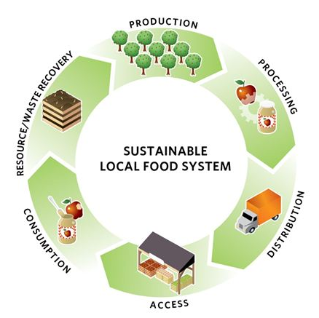
Indonesia menindak lanjuti kesepakatan dunia ttg pembangunan berkelanjutan dengan mengadakan : KONFERENSI NASIONAL PEMBANGUNAN BERKELANJUTAN (KNPB) pada 21 januari 2004 di Yogyakarta
12 butir Rencana tindak Pembangunan Berkelanjutan >>> butir ke 8 ttg Pertanian Berkelanjutan >>> 6 butir rencana yg dijadikan pedoman
Meningkatkan pendapatan dan kesejahteraan pelaku pertanian (petani)
Menyediakan akses sumber daya pertanian bagi masyarakat
Meningkatkan produktivitas lahan yg berpihak pada petani
Membangun dan merehabilitasi dasar perdesaan untuk mengembangkan deversifikasi usaha
Mengembangkan IPTEK tepat guna yg ramah lingkungan
Melaksanakan transfer pengetahuan dan ketrampilan pertanian berkelanjutan kepada petani/nelayan skala keci ldan menengah dengan melibatkan stakeholders terkait

Slide 23
Pengembangan agribisnis saat ini yang tepat → skala kecil yang berpihak ke petani, sehingga perlu didukung sarpras (transportasi, telekomunikasi, penelitian)
Memproduksi produk sekunder melalui proses hilirisasi dari hasil produk hulu yang dikelola petani

Slide 24
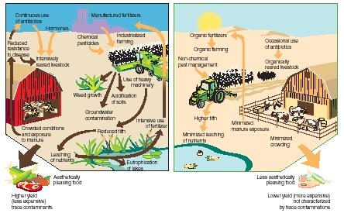
Konsep teknologi berkelanjutan
Teknologi yang membantu pengembangan pertanian hulu → hilir yang mampu menyesuaikan diri dengan perubahan pasar. Kemampuan SDM (Humanware) menjadi kunci selain Technoware, Infoware, Orgaware.
Tantangan teknologi yang harus dikembangkan dan diperhatikan :
Bioteknologi,
Teknologi Eco Farming (seperti Integrated Farming, Precisition Farming, Organic Farming, Integrated Pest Management, GAP, Eco Labeling)
Teknologi informasi

Slide 25
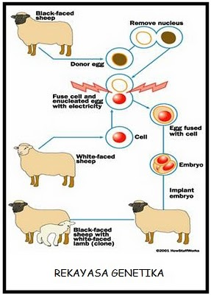
Biotek
Pengembangan bibit/benih unggul sebagai cetak biru (aplikasi rekayasa genetika)
Misal :
Bagaimana memproduksi mangga yang manis, harum, kaya vit C & A serta serat
Produksi daging → bagaimana warna menarik, protein tinggi, kaya serat, kolesterol rendah

Slide 26
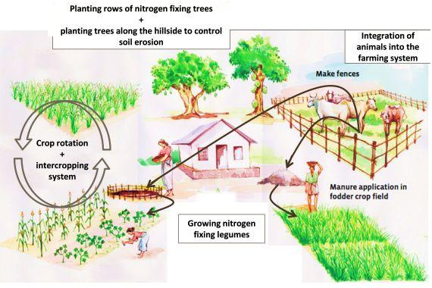
Teknologi Ecofarming
Tidak merusak kualitas tanah, air & udara (bersahabat dengan lingkungan)
Precision farming, pest management, minimum tillage, organic farming, LEISA
Activity On farm (hulu)
hasil
Produk primer yang memenuhi – safety product u/. >>>Eco label
(appropriate post harvest handling)

Slide 27
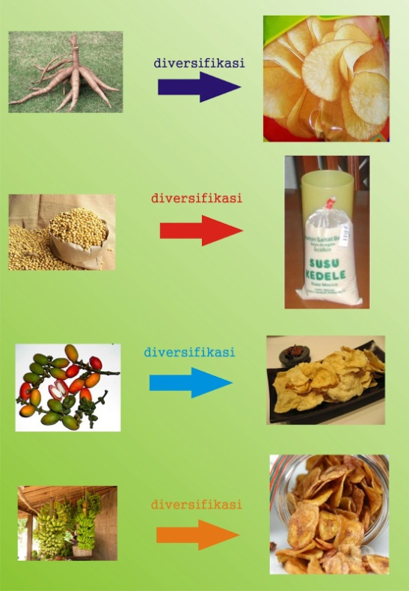
Teknologi proses & produk di hilir
teknologi untuk meningkatkan efisiensi, zero waste, deversifikasi produk → teknologi pengemasan
Teknologi informasi di bidang pertanian
informasi pasar ke jaringan penelitian, info hasil penelitian ke pengguna
Ke 4 teknologi tersebut (saprodi dan budidaya/hulu, hilir, informasi) pilih yang tepat → untuk digunakan petani → perlu kemampuan SDM yang memadai (peneliti, penyuluh lapangan dan petani)
Sub sektor agribisnis hulu
x
Sub sektor agribisnis pertanian primer
Sub sektor agribisnis hilir >>> produk sekunder

Slide 28
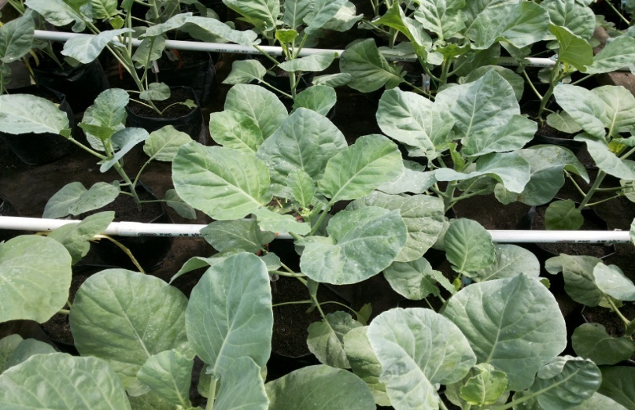
Target ekonomi Indonesia 2020 …………???
Buat analisis penerapan konsep-2 bisnis berbasis pertanian untuk memenuhi target dengan sebuah contoh !!!!
SELAMAT MENGERJAKAN TUGAS MANDIRI MEMBUAT MAKALAH MINIMUM 4 HAL KUARTO MAKSIMUM 7 HALAMAN TERMASUK DAFTAR RUJUKAN. 1.5 SPASI TIMES NEW ROMAN. LEBIH DISUKAI MEMASUKKAN GRAFIK , TABEL DAN GAMBAR DENGAN KETERANGAN LENGKAP
TERIMA
KASIH

